Slide 1
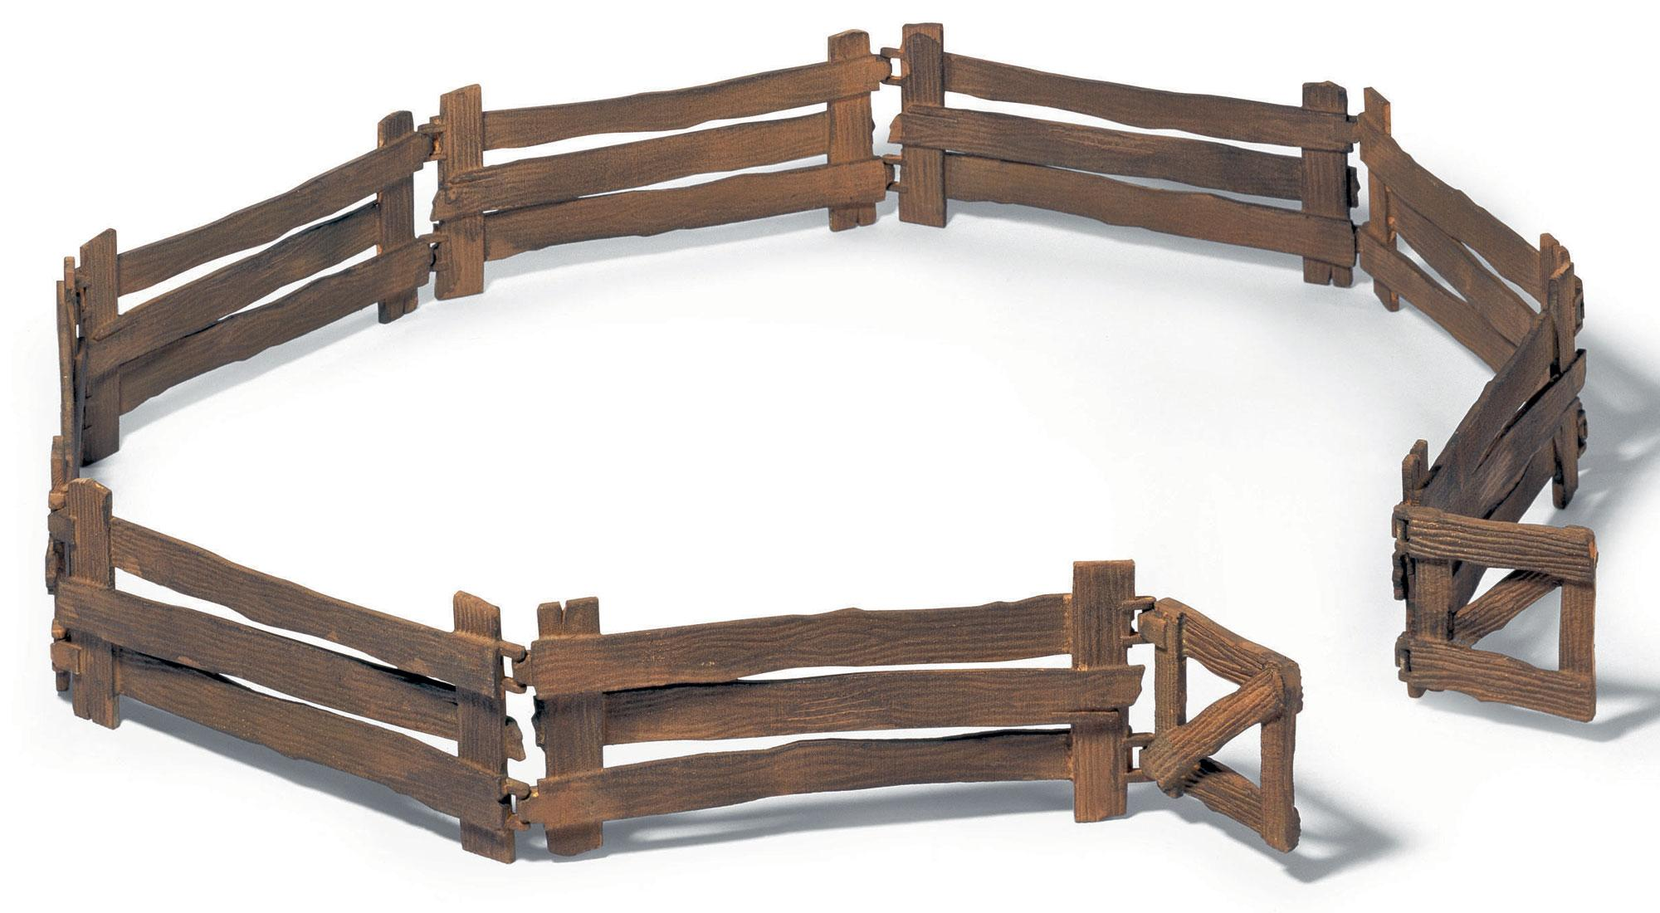
IEROBEŽOTAS PIEKĻUVES DZĪVOJAMĀS TERITORIJAS RĪGĀ UN PIERĪGĀ
LU Telpiskās attīstības plānošanas maģistrantūras studente
DAINA ROGA

Slide 2
TERITORIJU:
NOSLĒGT
IESLĒGT
NOROBEŽOT
IEROBEŽOT
IEŽOGOT
SARGĀT
NOVĒROT
(SIA «Betafence»* sauklis)
„Aizsargāt svarīgāko, kas Jums ir!”, un tas ir -
mans īpašums,
manas mājas,
mana zeme un
mana apkaime
*SIA «Betefence» - augstākās klases žogu un apžogojumu ražotājs Eiropā

Slide 3
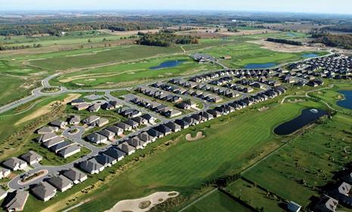
SLĒGTO VĀRTU KOPIENAS (angļu val. - gated communities)
lielas dzīvojamās teritorijas ārzemēs, kurās, izmantojot dažādus fiziskus un mentālus noslēgšanas elementus
(visbiežāk fiziski grūti pārvaramus žogus, vārtus, apsargus un kameras) norobežotas vairākas dzīvojamās mājas.
Šajās teritorijās brīva pieeja ielām, ietvēm, parkiem, ūdenstecēm, ūdenstilpnēm un rotaļu laukumiem, tas ir, teritorijām, kurām vajadzētu būt kopīgām visai apkaimei, ir tikai tās iekšienē dzīvojošajiem.

Slide 4
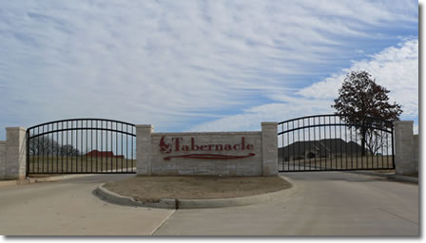
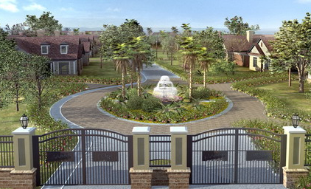
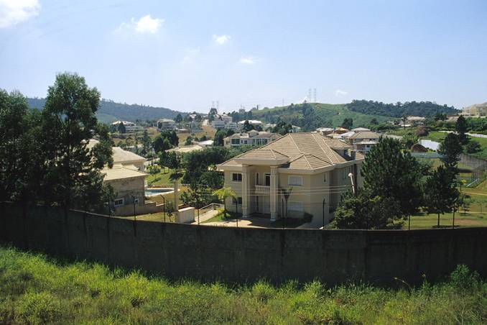
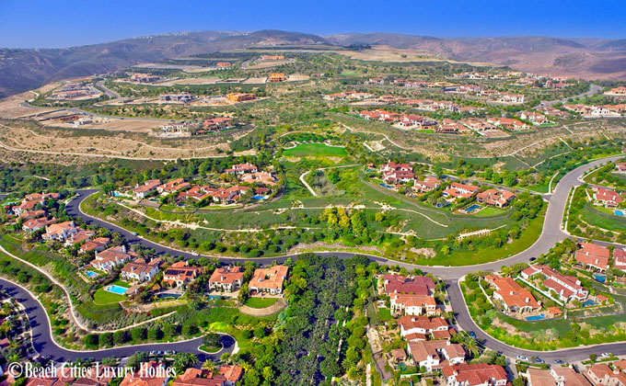
SLĒGTO VĀRTU KOPIENU PIEMĒRI

Slide 5
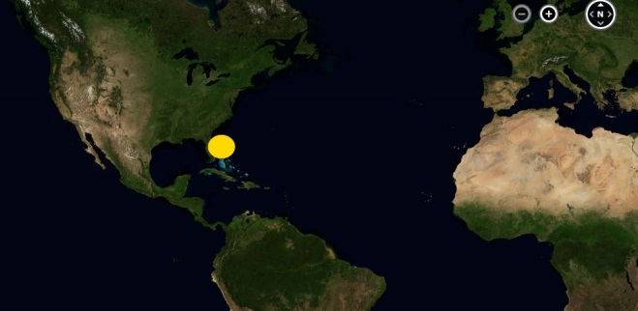
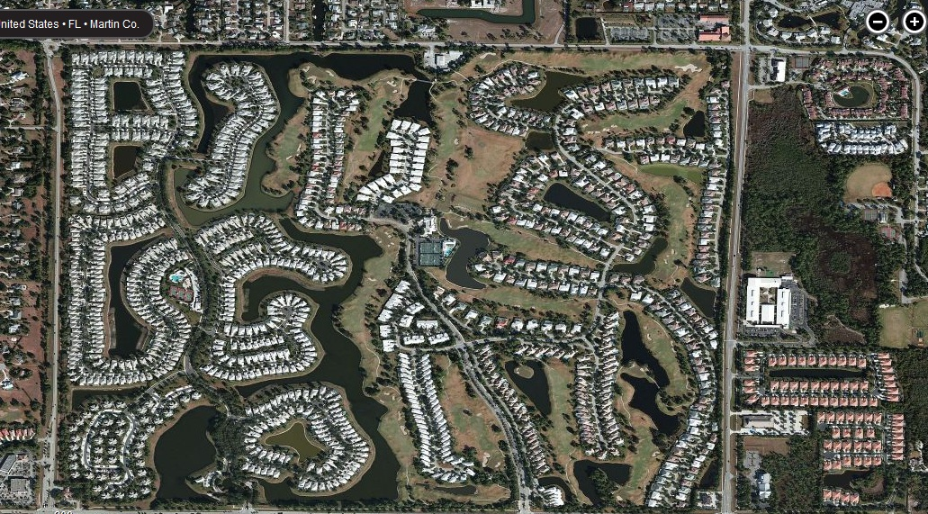
SLĒGTO VĀRTU KOPIENU PIEMĒRA virsskats Floridā, ASV

Slide 6
SLĒGTO VĀRTU KOPIENAS ARĪ LIELRĪGĀ ?
IR PAZĪMES = žogu, novērošanas kameru un sargu izmantošana,
ieejas / iebraukšanas kontrole un
teritorijas apsardze,
lai dzīvojamās mājas norobežotu no apkārtējās publiskās ārtelpas un
uzraudzītu (kontrolētu) teritorijā notiekošo
No jēdziena „slēgto vārtu kopiena” pārņemta ideja par cilvēku pieprasījumu pēc mājokļa drošā, elitārā un kopienu vidē.
IEROBEŽOTAS PIEKĻUVES DZĪVOJAMĀS TERITORIJAS

Slide 7
Žogs
Elektroniski paceļamā barjera
Vārti
IEROBEŽOTAS PIEKĻUVES DZĪVOJAMO TERITORIJU PAZĪMES
PERIMETRĀLS NOŽOGOJUMS
KONTROLĒTA IEEJA / IEBRAUKŠANA
UZRAUDZĪBA
Rotaļu laukumi
Pastaigu vietas
PAPILDUS ĒRTĪBAS
Novērošanas kameras
Apsargs
Elektroniski paceļamā barjera
Apsargs

Slide 8
DZĪVOJAMO TERITORIJU NOSLĒGŠANAS ELEMENTI
Fiziskie
Dabiskie
žogs
vārti
paceļamā barjera
grāvis
upe, ezers
mežs
Mentālie
novērošanas kamera
apsargs
apsarga ēka
zīme "Privātīpašums"
Citi
ceļš
ātrumu regulējošs ceļa valnis
dzīvžogs
ēkas dizains
ārdurvju slēdzene ar kodu

Slide 9
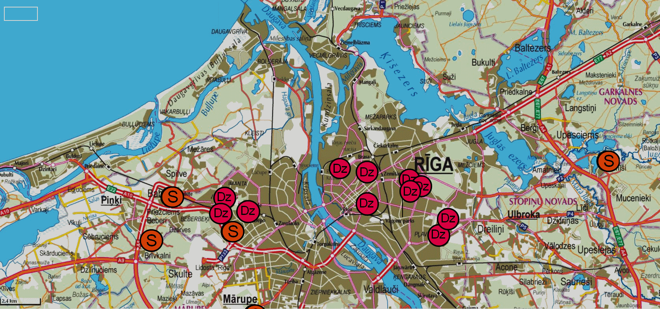
15 APSEKOTĀS
IEROBEŽOTAS PIEKĻUVES DZĪVOJAMĀS TERITORIJAS LIELRĪGĀ
S
SAVRUPMĀJAS
Dz
DAUDZDZĪVOKĻU MĀJAS

Slide 10
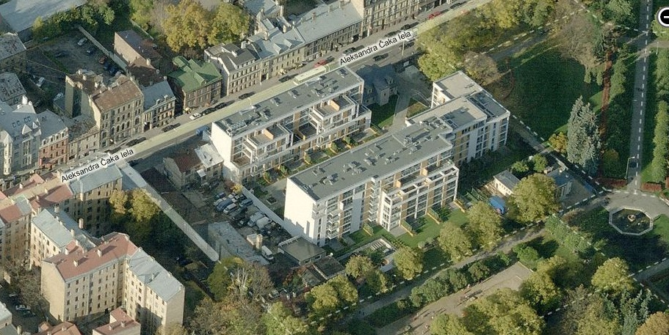
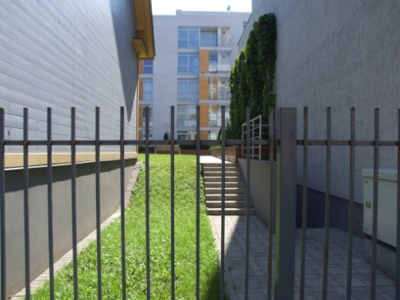
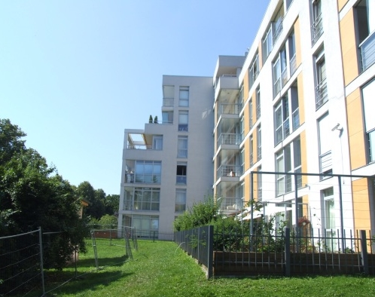
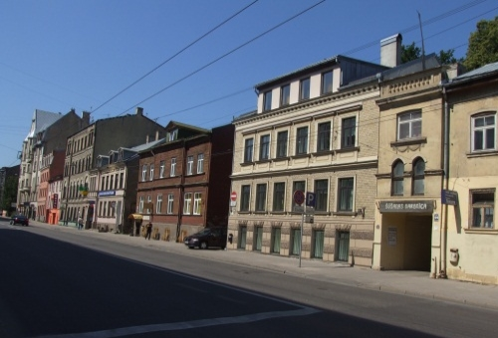
Rīgas centrā un tā apkārtnē (2 km rādiusā)
Ziedoņdārza mājas, A.Čaka iela 92, 96, 98, Centrs, Rīga

Slide 11
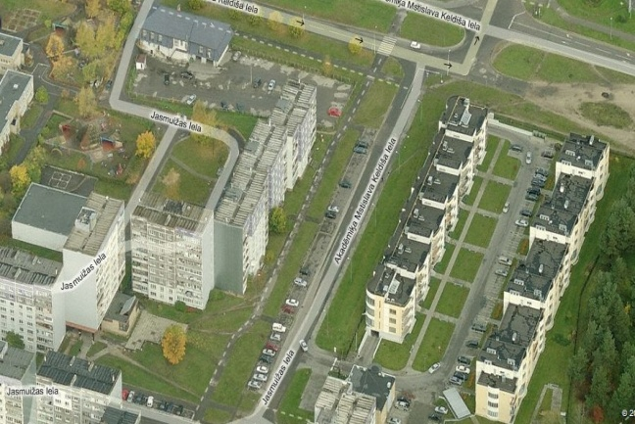
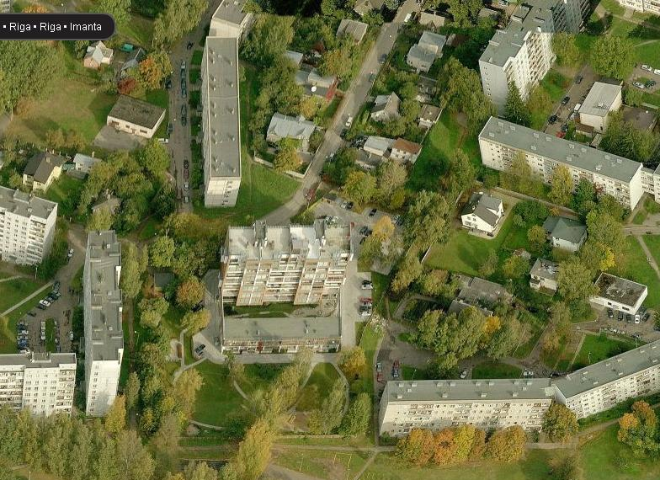
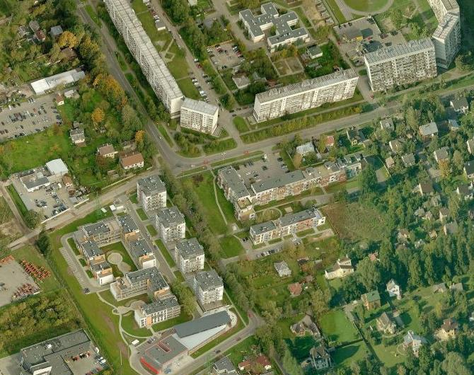
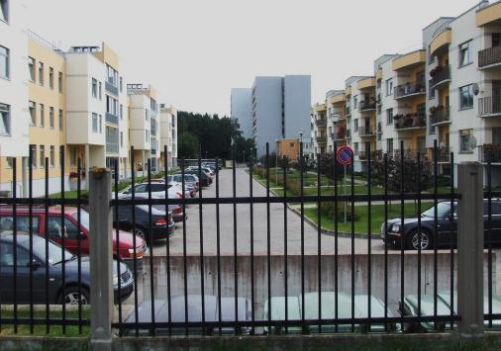
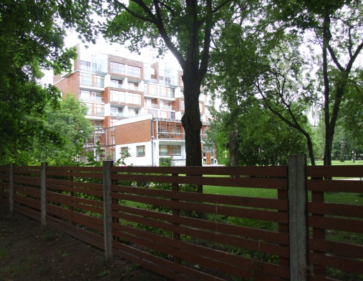
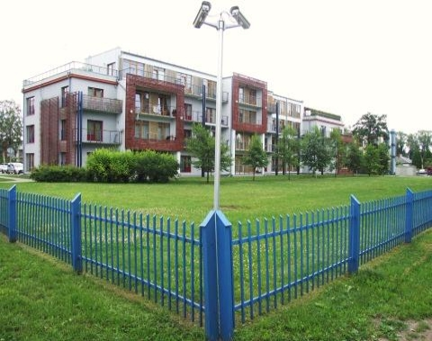
Blakus pēckara lielmēroga dzīvojamo rajonu daudzstāvu ēkām
Bajāri, Jasmuižas iela 24,
Pļavnieki, Rīga
CityZEN, Zentenes iela 21,
Imanta, Rīga
Zolitūdes iela 46,
Imanta, Rīga

Slide 12
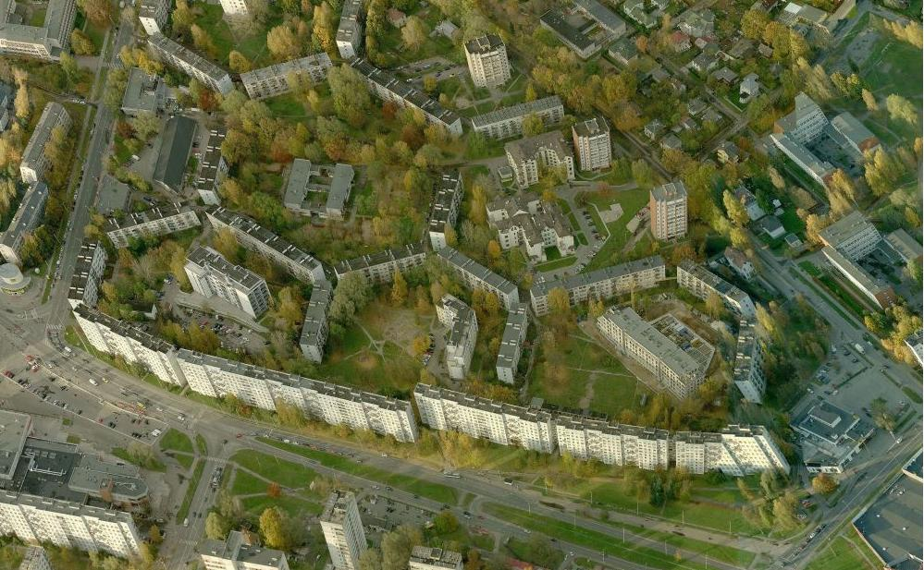
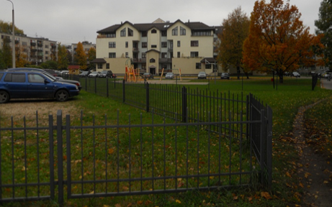
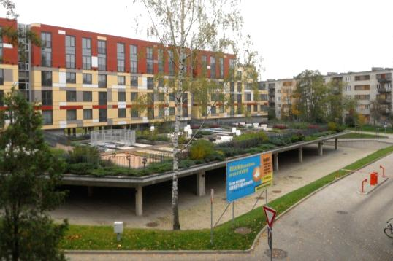
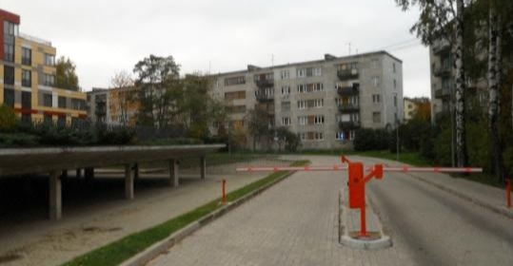
Daudzstāvu namu iekšpagalmos
Ūnijas iela 68/2, Purvciems, Rīga
Primavera, Ūnijas iela 82, Purvciems, Rīga

Slide 13
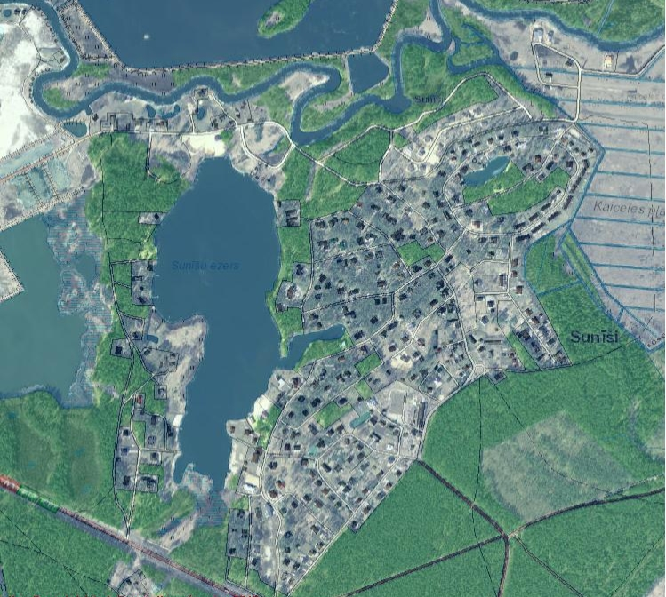
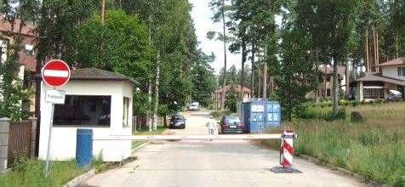
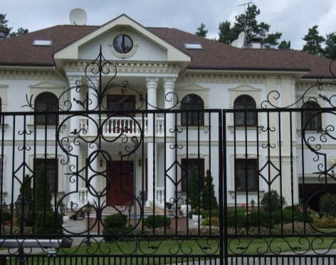
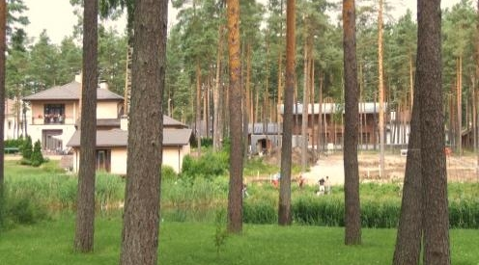
Ūdensteču un ūdenstilpju piekrastēs.
Ezerkrasti, Pie Sunīšu ezera, Garkalnes novads

Slide 14
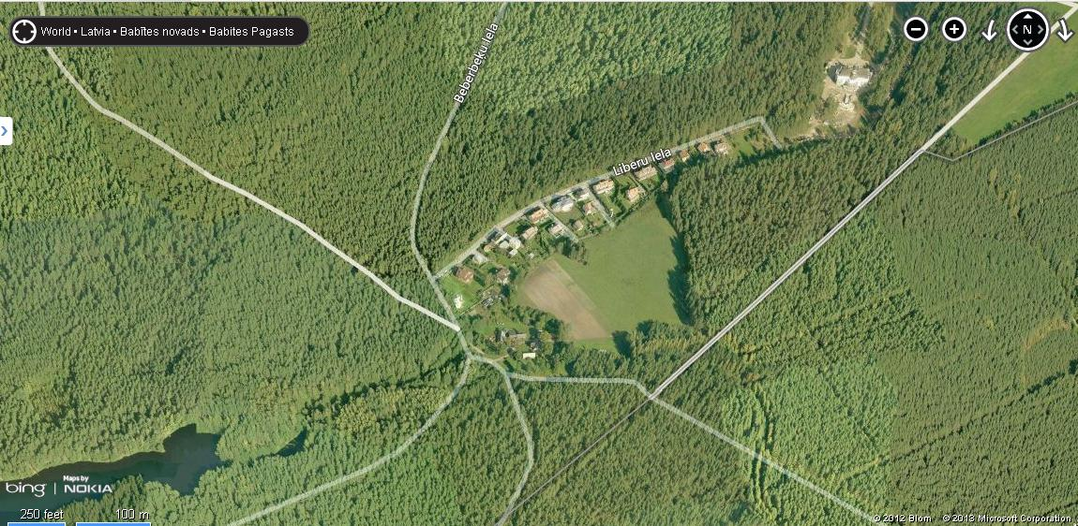
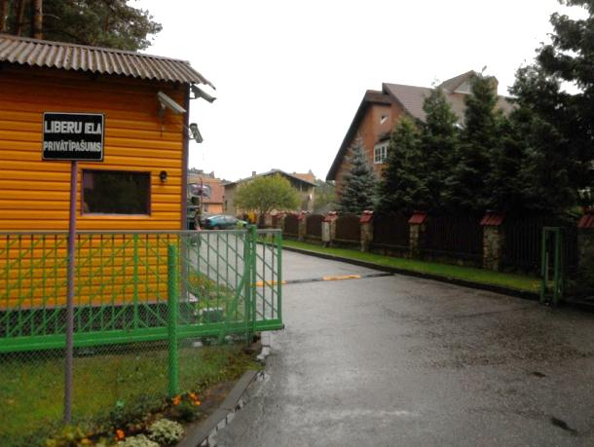
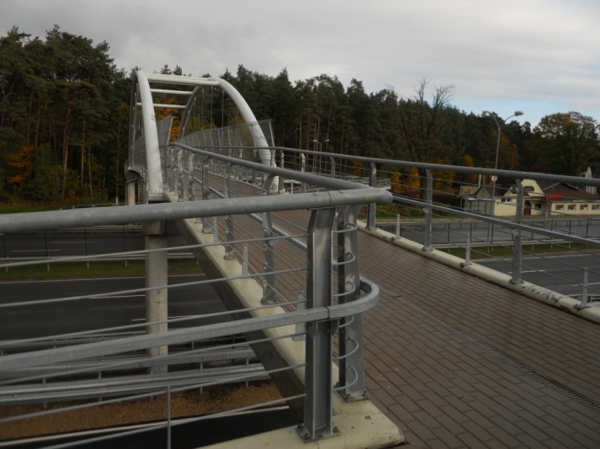
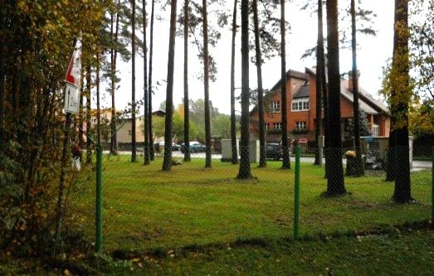
«Meža ielokā»
LIBERU ciems, Babītes pagasts, Babītes novads, 2.5 km no Kārļa Ulmaņa gatves

Slide 15
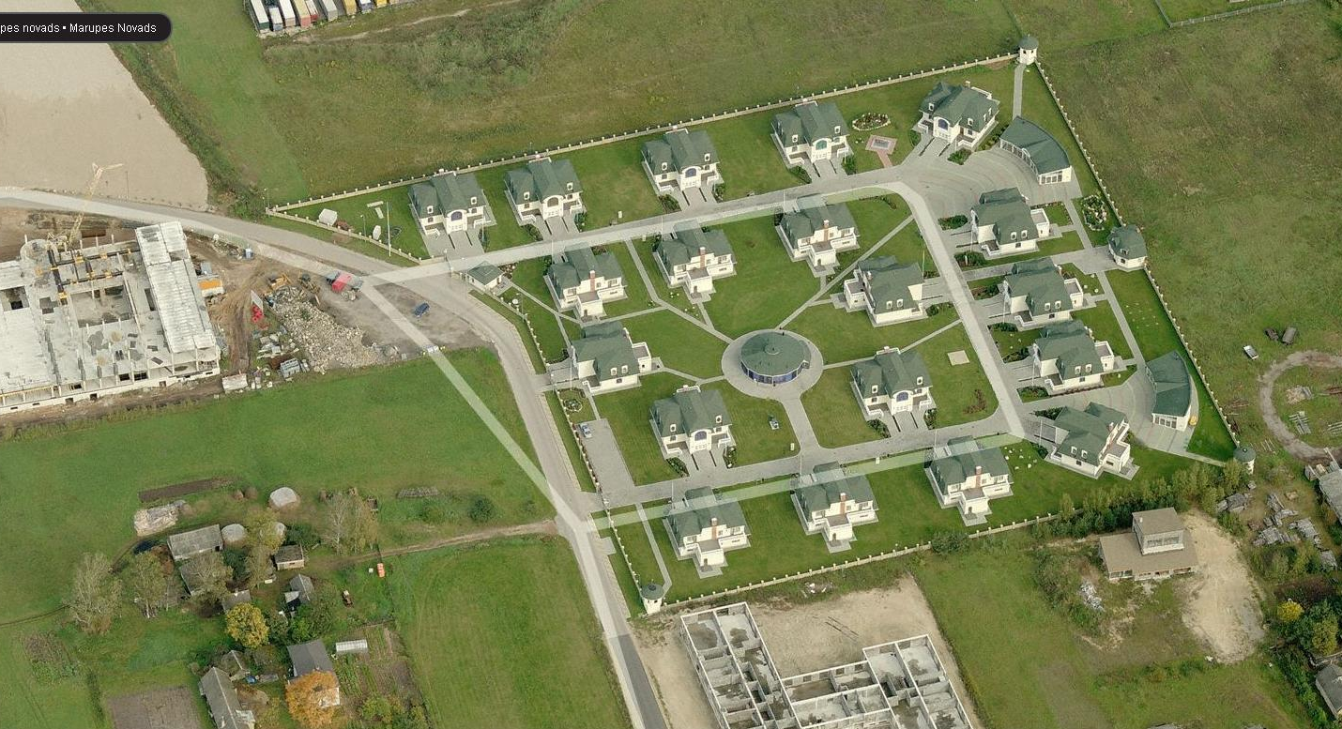
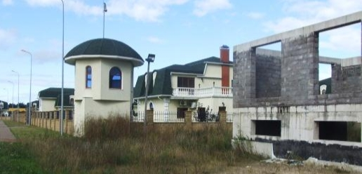
Ceļa malā.
OLD CAPTAIN, Mārupes novads, 2 km no Kārļa Ulmaņa gatves

Slide 16
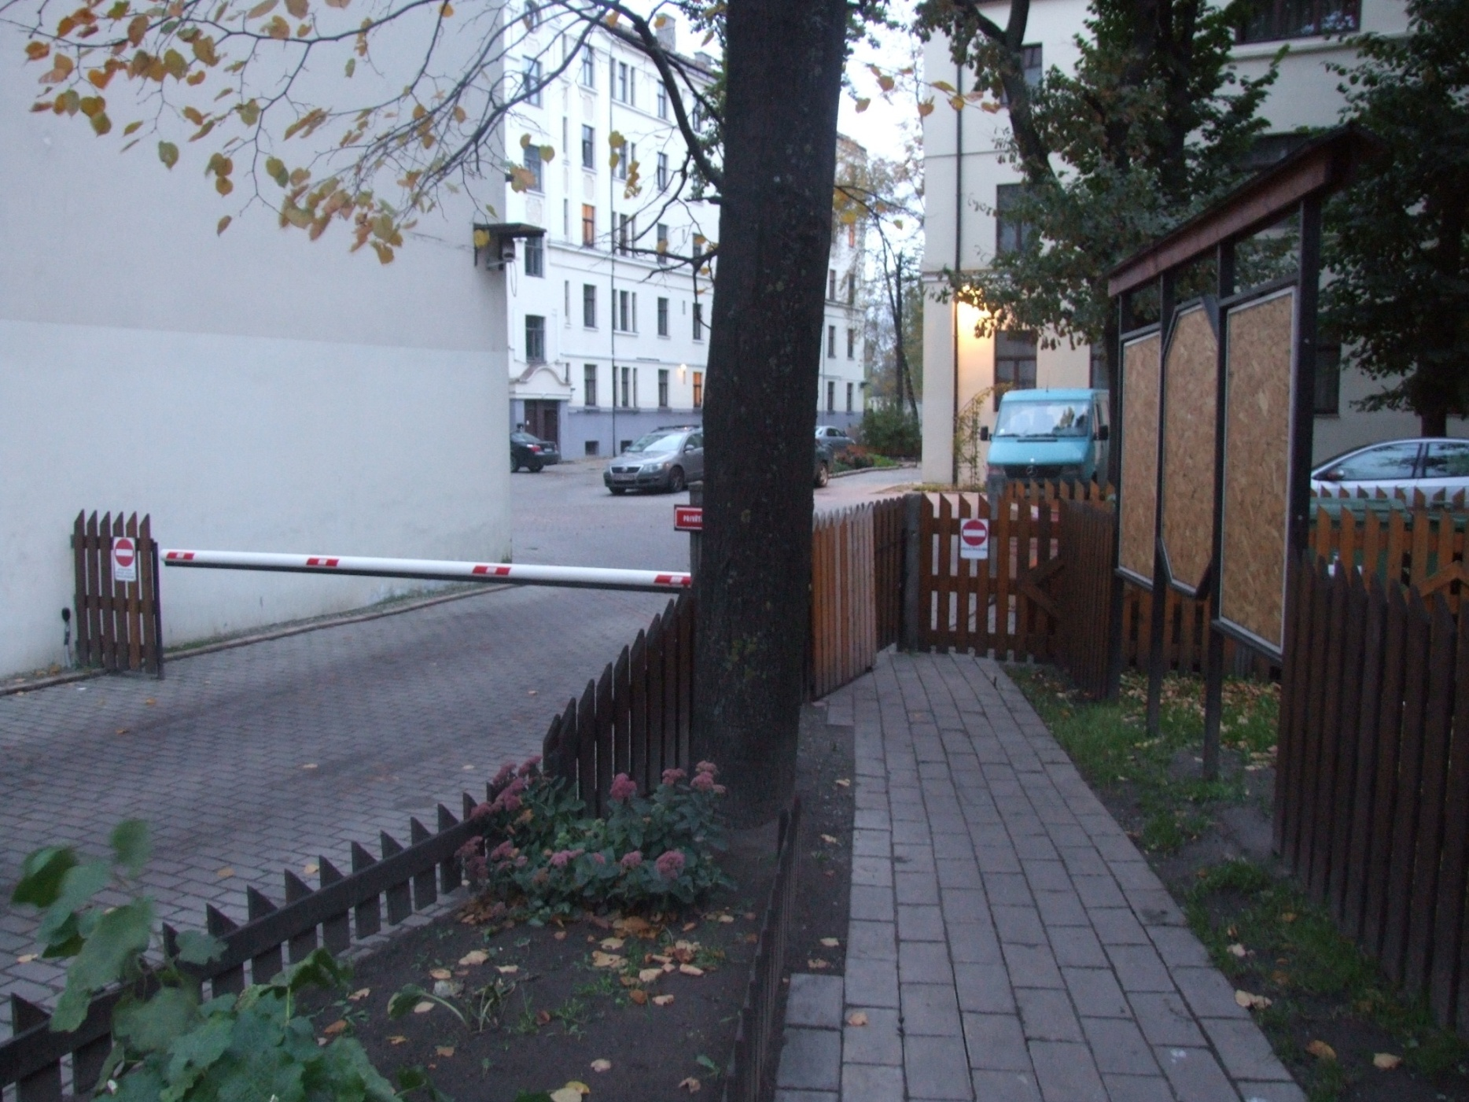
Ganību iela / Lugažu iela, Rīga

Slide 17
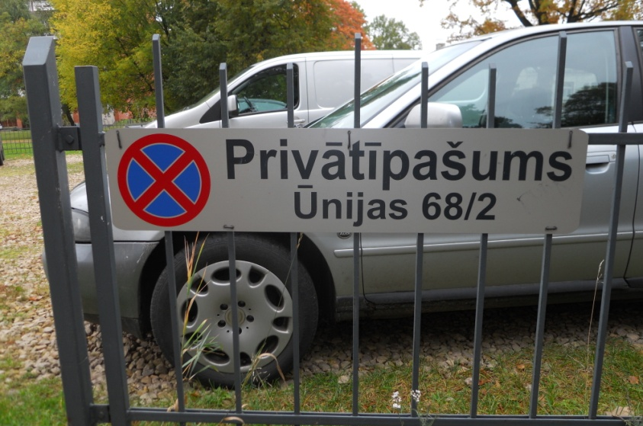
SECINĀJUMI
Neregulēta un nekoordinēta ierobežotas piekļuves dzīvojamo teritoriju izplatīšanās rada segregācijas un citu sociālo procesu draudus. Tās veicina fragmentētas apdzīvoto vietu struktūras veidošanos, kad publiskā ārtelpa kļūst par priviliģētu iežogotu privāto telpu un kad vēsturiski izveidojusies gājēju pārvietošanās konkrētā teritorijā tiek mākslīgi un visbiežāk, vienpusējās interesēs, izmainīta.
Dzīvojamo teritoriju noslēgšanas elementi gan tieši, gan simboliski uzsver sabiedrības sociālekonomiskā statusa atšķirības, kā rezultātā fiziskās barjeras rada arī sociālās barjeras.
Ikviena norobežota dzīvojamā teritorija ir norobežota nosacīti. Žogs, apsargs vai uzraksts „Privātīpašums” galvenokārt kalpo kā īslaicīga mentāla barjera, kas mērķtiecīgam pārkāpējam patiesībā ir viegli pārvarams fizisks šķērslis.

Slide 18
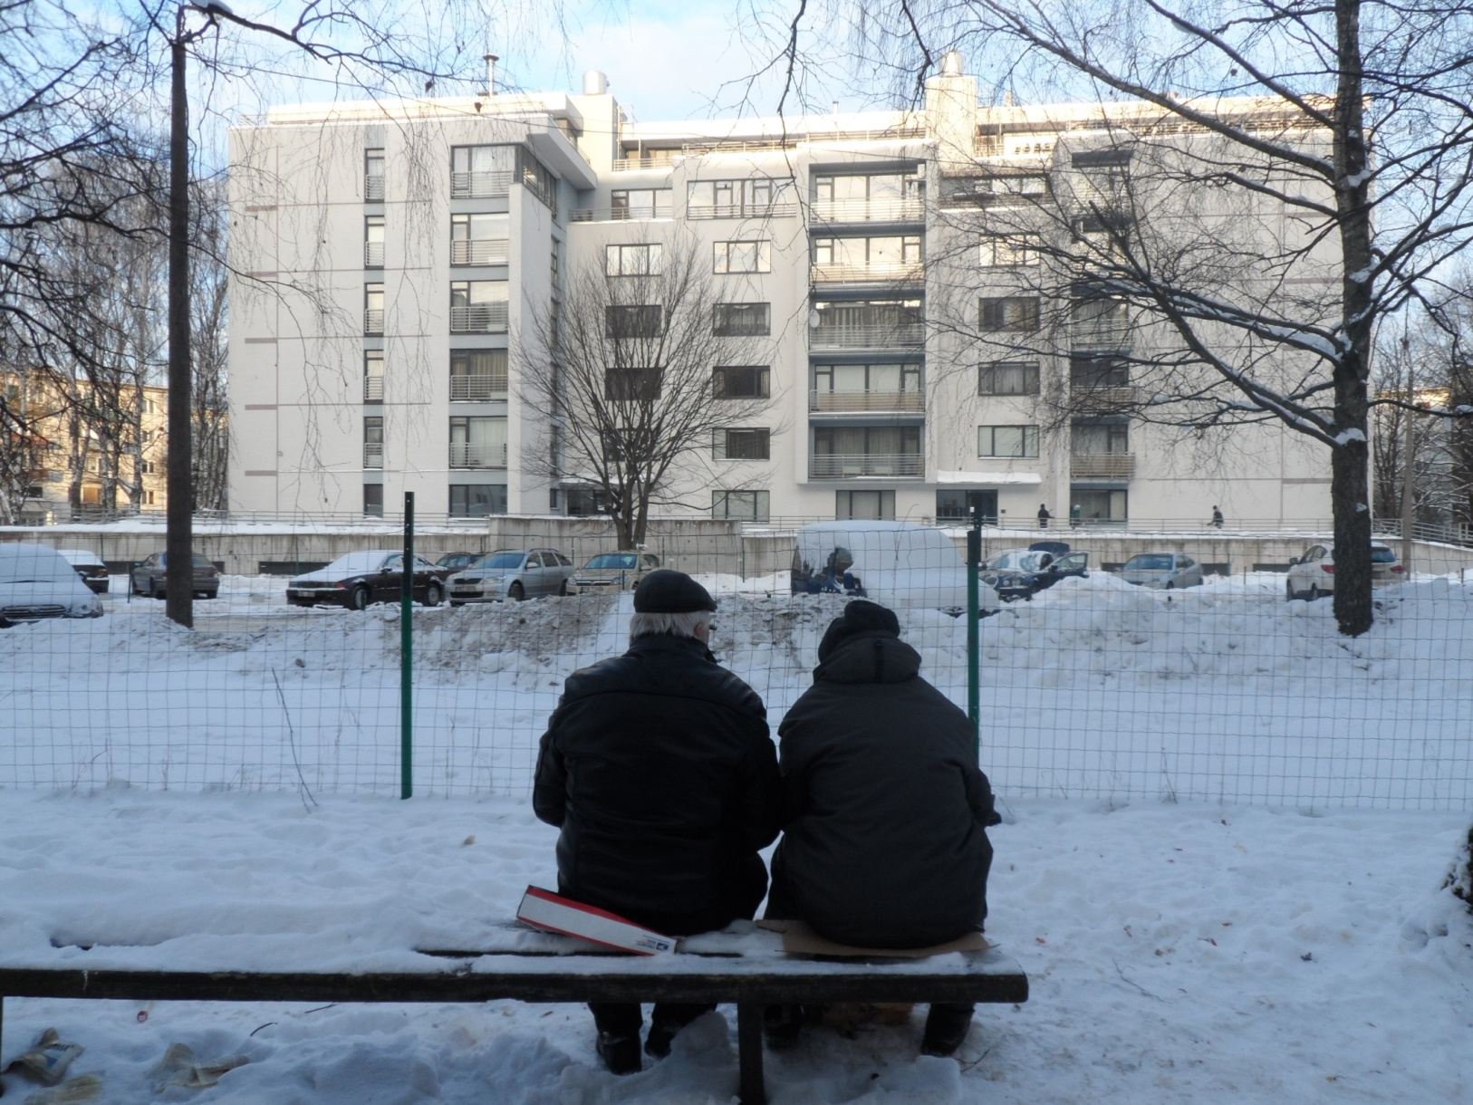
Par atvērtību!
roga.daina@gmail.com

